Slide 1
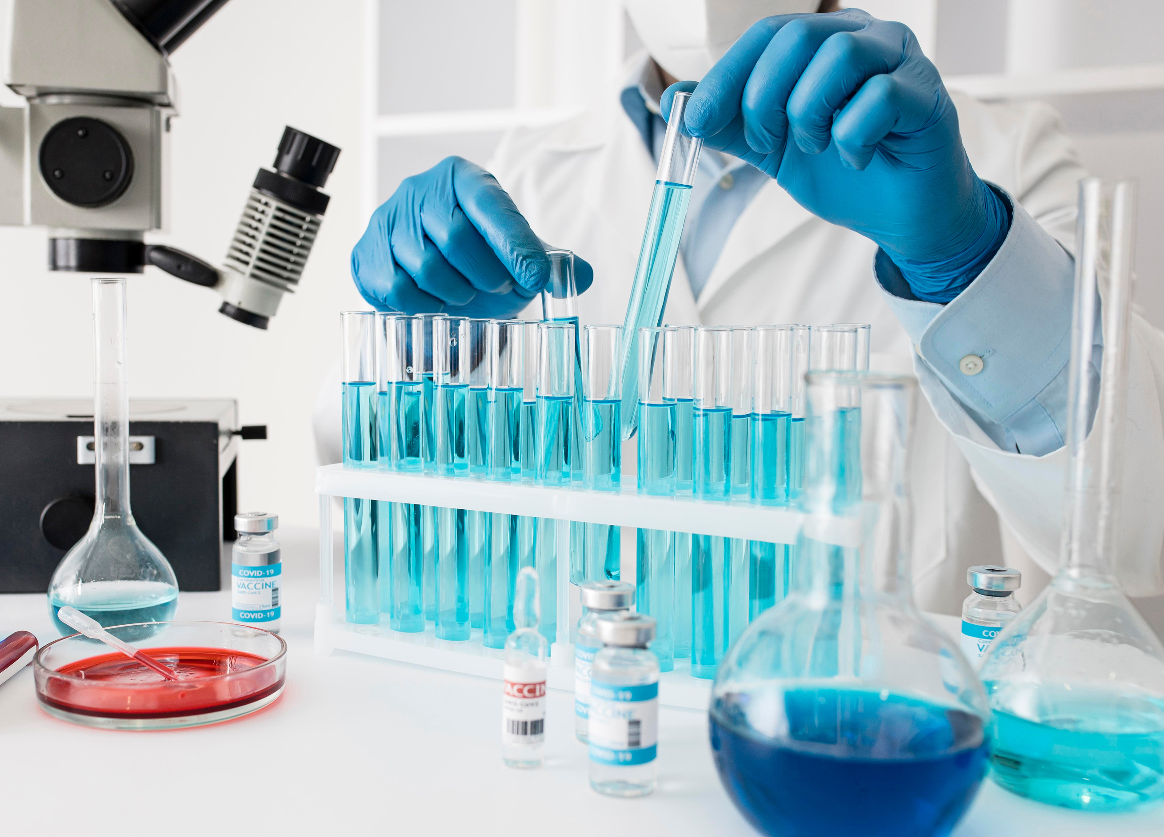

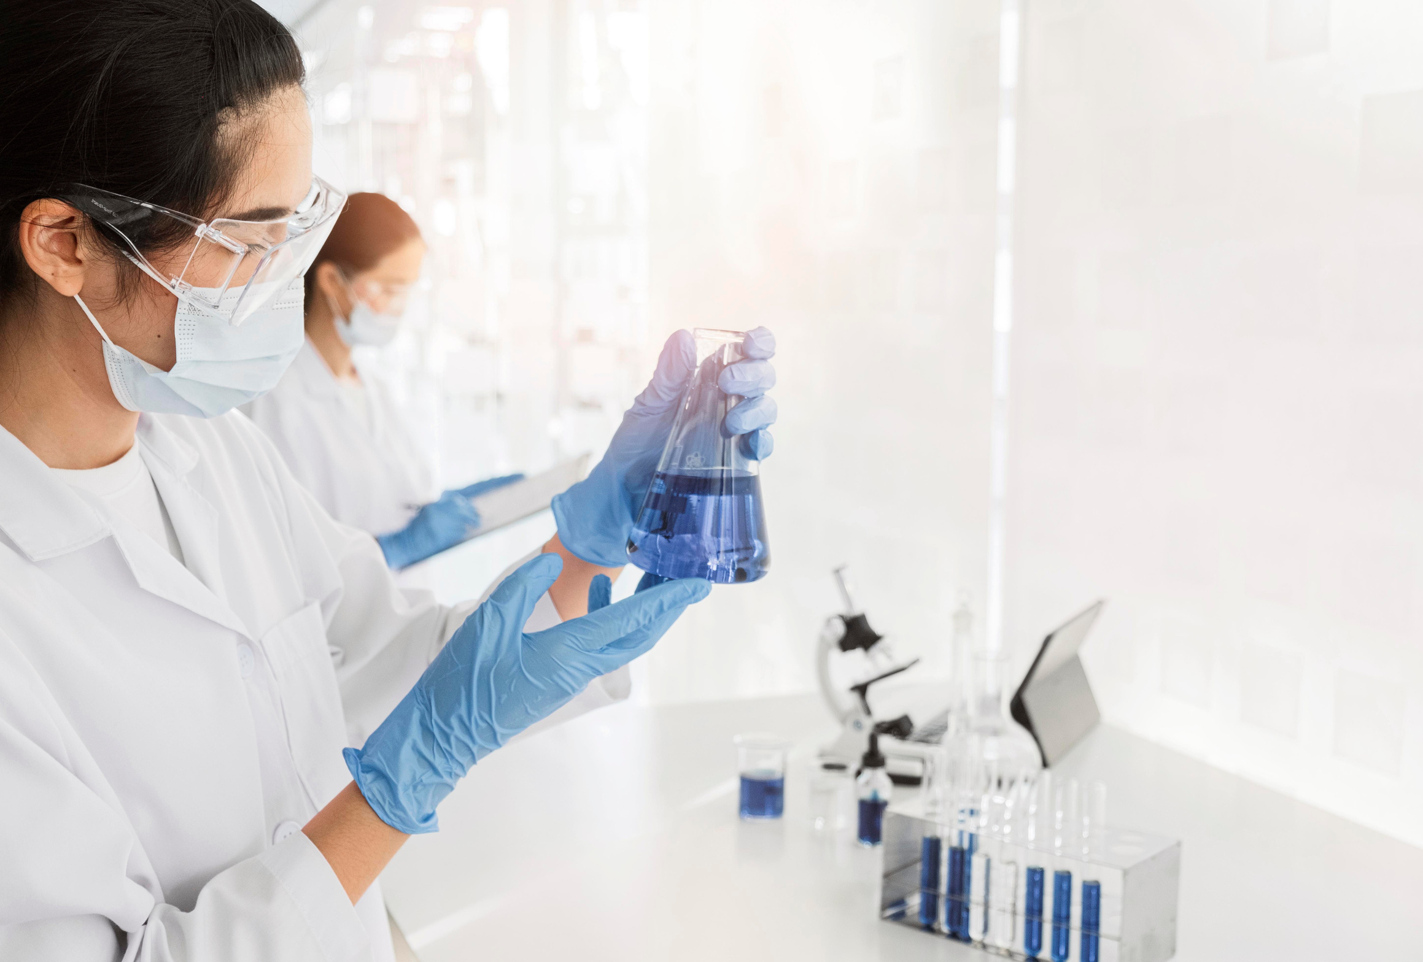
PHẢN ỨNG TRUNG HÒA ACID – BASE
THÍ NGHIỆM VỚI DUNG DỊCH HCL VÀ NAOH (HOẶC GIẤM VÀ BAKING SODA)

Slide 2
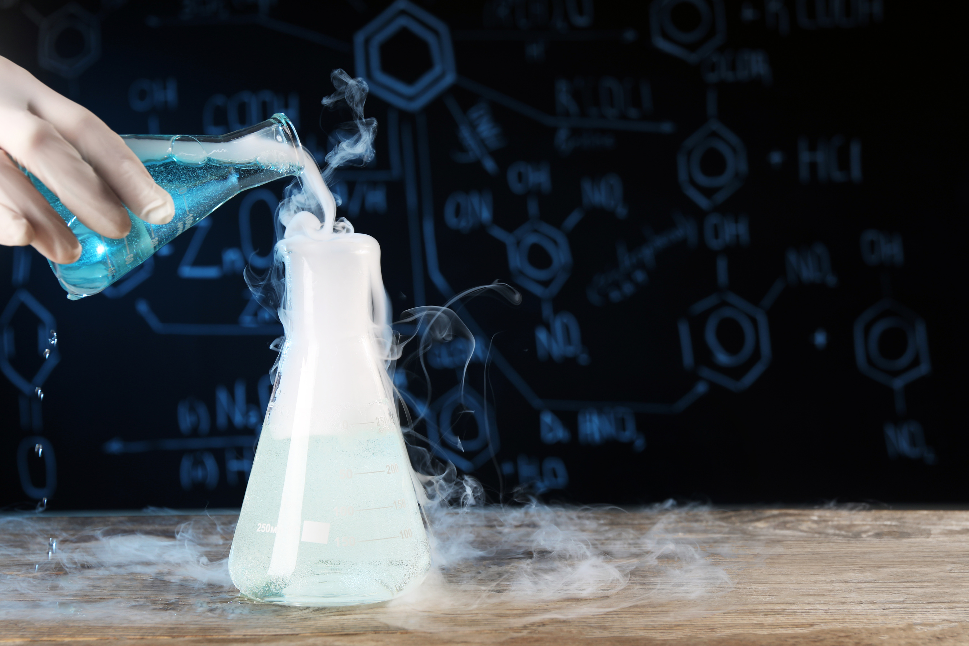
Mục tiêu
  Hiểu khái niệm phản ứng trung hòa và ý nghĩa của nó.
  Biết nhận biết acid, base bằng chỉ thị pH (hoặc phenolphthalein, giấy quỳ…).
  Quan sát thí nghiệm đơn giản về trung hòa: acid + base → muối + nước.
  Rèn luyện kỹ năng: thao tác thí nghiệm an toàn, ghi chép hiện tượng.

Slide 3








Chuẩn Bị Dụng Cụ và Hóa Chất
Dụng cụ
  Ống nghiệm / cốc thủy tinh / phễu
  Giá ống nghiệm, ống nhỏ giọt, thìa đo
  Giấy quỳ tím hoặc phenolphthalein
Hóa chất
  Dung dịch HCl (loãng, nồng độ an toàn)
  Dung dịch NaOH (loãng)
  Hoặc thay thế bằng: Giấm (acid axetic) và dung dịch baking soda (base)
Trang bị an toàn
  Găng tay, kính bảo hộ (nếu cần)
  Khăn lau, nước rửa khẩn cấp

Slide 4
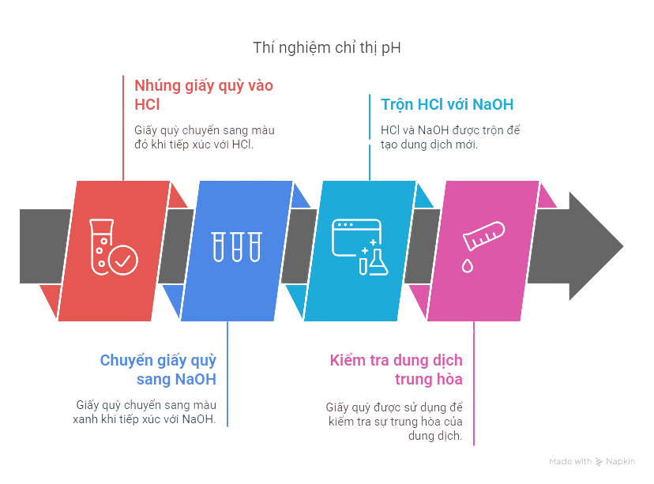

Tiến hành thí nghiệm

Slide 5
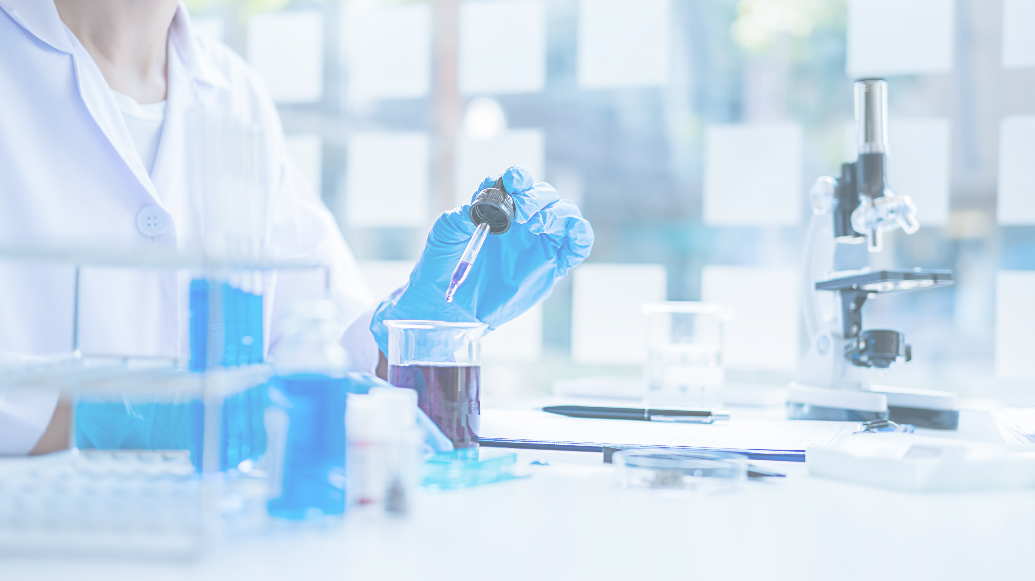
KẾT QUẢ VÀ Ý NGHĨA
Giải thích khoa học
  Phản ứng tạo muối và nước
  Ion H⁺ (từ acid) + Ion OH⁻ (từ base) → H₂O
  Phần còn lại (Na⁺, Cl⁻) tạo muối hòa tan (NaCl).
  Chỉ thị thay đổi màu do cấu trúc phân tử bị thay đổi khi pH môi trường đổi.
Ý nghĩa:
  Cân bằng acid–base trong nhiều lĩnh vực (y học, môi trường, thực phẩm).
Hiện tượng và kết quả
  Hiện tượng với giấy quỳ: Quỳ đỏ trong acid, xanh trong base, tím (gần như ban đầu) khi trung hòa.
  Hiện tượng với phenolphthalein: Dung dịch hồng khi còn dư base, không màu khi acid và base trung hòa nhau.
  Phương trình phản ứng:
HCl + NaOH → NaCl + H₂O

Slide 6
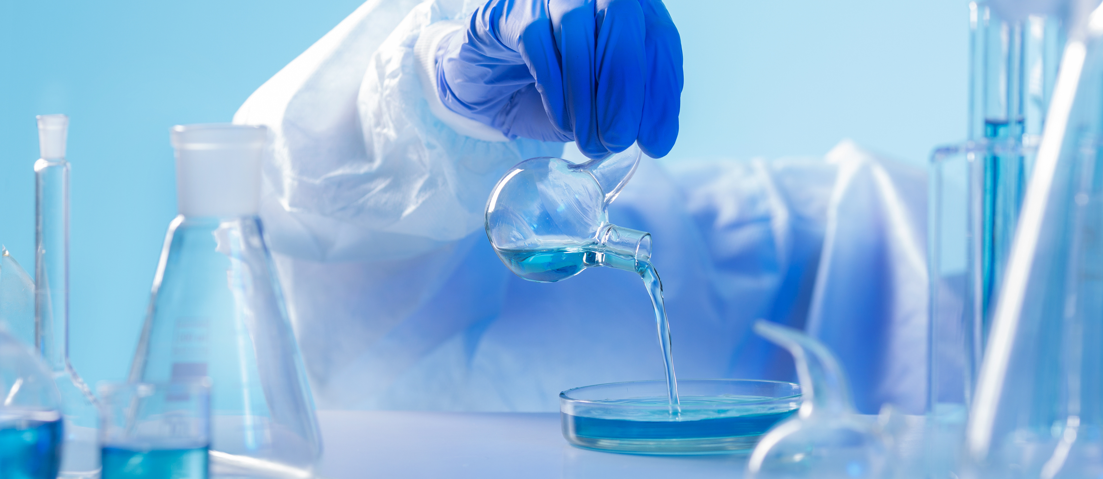
Thảo Luận và Câu Hỏi Ôn Tập
  Nếu chưa đủ lượng acid/base để trung hòa, hiện tượng màu xảy ra thế nào?
  Có thể thay HCl – NaOH bằng giấm và baking soda không? Kết quả có gì khác biệt?
  Vì sao dùng phenolphthalein thay cho giấy quỳ tím? Lợi ích?
  Tại sao khi thổi CO₂ vào nước vôi trong cũng có hiện tượng thay đổi?

Slide 7
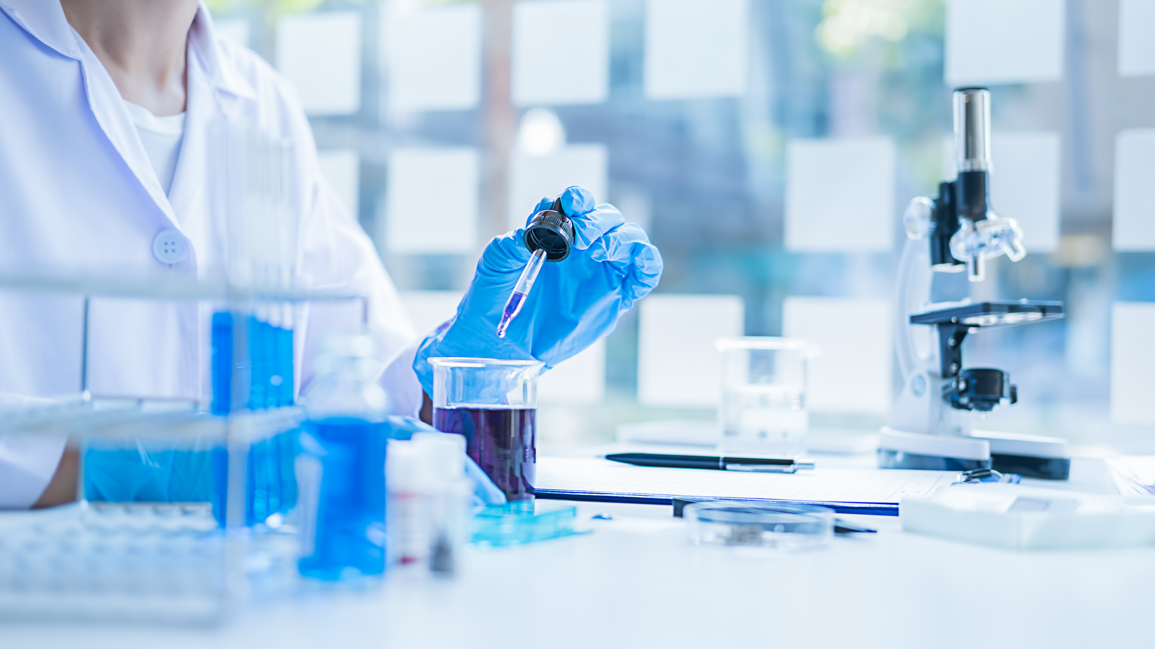
CẢM ƠN CÁC BẠN ĐÃ THEO DÕI

